Slide 1


FOR-LA
Forschungsorientierte Lehre im Lehramtsstudium
DIES LEGENDI 2013
Abt. Psychologie in den Bildungswissenschaften
Psychologisches Institut, Fachbereich 02
Dr. Tatjana Spaeth-Hilbert
gefördert durch:
AG Didaktik der Biologie
Institut für Zoologie, Fachbereich 10
Univ.-Prof. Dr. Daniel Dreesmann
Innovatives Lehrprojekt
2012

Slide 2
Was möchte FOR-LA?
Das Projekt möchte…
… Studierende der Studiengänge B. Ed. und M. Ed. frühzeitig mit Forschung im Umfeld von Schule und Unterricht vertraut machen.
… Studierende durch forschungsorientierte Lehre zu eigenen Forschungsprojekten animieren.
… Studierenden die Möglichkeit bieten, ihre Forschungsfragen in authentischen schulischen Kontexten empirisch untersuchen zu können.

Slide 3
Was möchte FOR-LA?
Das Projekt möchte…
… Studierende der Studiengänge B. Ed. und M. Ed. frühzeitig mit Forschung im Umfeld von Schule und Unterricht vertraut machen. d.h. Einheit von Forschung und Lehre
… Studierende durch forschungsorientierte Lehre zu eigenen Forschungsprojekten animieren. d.h. forschender Habitus
… Studierenden die Möglichkeit bieten, ihre Forschungsfragen in authentischen schulischen Kontexten empirisch untersuchen zu können. d.h. Brückenschlag in die Schule

Slide 4
Wen spricht FOR-LA an?
Das Projekt wendet sich an…
… Studierende, die an interdisziplinären Fragestellungen der Pädagogischen Psychologie und Fachdidaktiken interessiert sind.
… Studierende des Bachelor of Education-Studiengangs, die ihre Bachelorarbeit im Fach Psychologie in den Bildungswis-senschaften schreiben möchten.
… Studierende des Master of Education-Studiengangs, die ihre Masterarbeit in einem ihrer Unterrichtsfächer mit fach-didaktischem Schwerpunkt schreiben möchten.

Slide 5
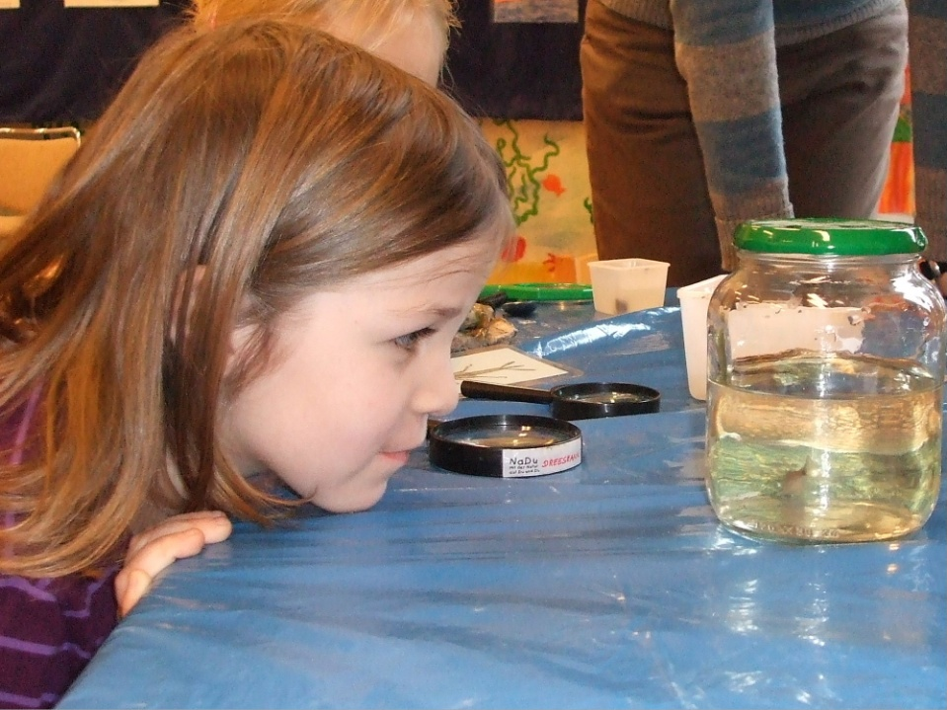
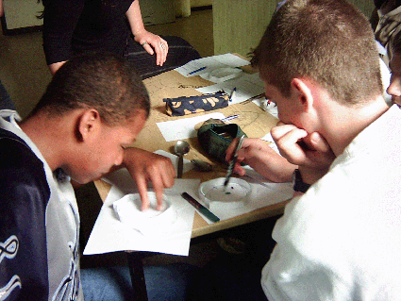
Wen spricht FOR-LA an?
Das Projekt wendet sich an…
… Studierende, die an interdisziplinären Fragestellungen der Pädagogischen Psychologie und Fachdidaktiken interessiert sind. Pilotphase: Schwerpunkt Biologieunterricht
© Dreesmann

Slide 6
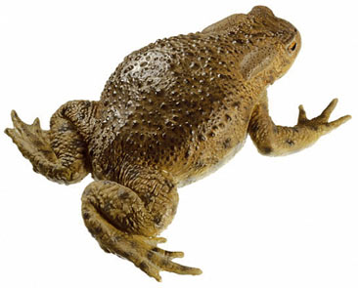
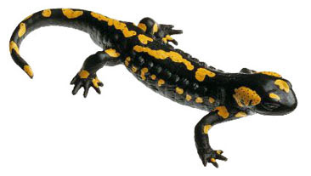
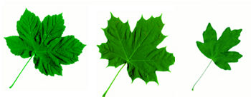
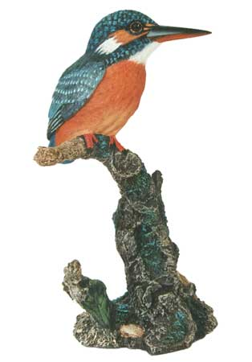
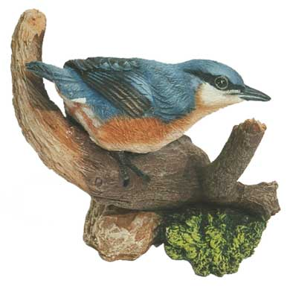
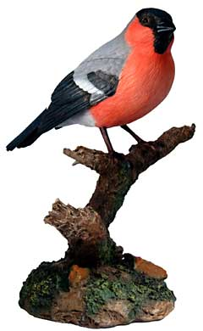
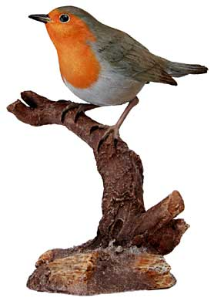
Welche Projekte bietet FOR-LA an?
Themenschwerpunkt 2012/2013:
Vermittlung von Arten- und Formenkenntnissen im Unterricht
SOMSO
SOMSO wald.de
ARTFAUNA - Tierskulpturen

Slide 7

Welche Projekte bietet FOR-LA an?
Beispiel Vogelarten – Perspektive von Schüler/innen
Wie heißt ein Vogel, den ich im Wald, auf dem Schulweg usw. beobachtet habe?
Wenn ich ihn nicht kenne, wie kann ich es herausfinden?
Wenn ich es herausfinden will, wo kann ich das tun?
ARTFAUNA - Tierskulpturen
© Spencer - Fotolia.com

Slide 8

Welche Projekte bietet FOR-LA an?
Beispiel Vogelarten – Perspektive von Schüler/innen
Wie heißt ein Vogel, den ich im Wald, auf dem Schulweg usw. beobachtet habe?
Wenn ich ihn nicht kenne, wie kann ich es herausfinden?
Wenn ich es herausfinden will, wo kann ich das tun?
ARTFAUNA - Tierskulpturen
© Spencer - Fotolia.com

Slide 9

Welche Projekte bietet FOR-LA an?
Beispiel Vogelarten – Perspektive von Schüler/innen
Wie heißt ein Vogel, den ich im Wald, auf dem Schulweg usw. beobachtet habe?
Wenn ich ihn nicht kenne, wie kann ich es herausfinden?
Wenn ich es herausfinden will, wo kann ich das tun?
ARTFAUNA - Tierskulpturen
© Spencer - Fotolia.com

Slide 10

Welche Projekte bietet FOR-LA an?
Beispiel Vogelarten – Perspektive von Lehrer/innen
Welche Möglichkeiten kann ich meinen Schüler/innen bieten, Vögel sicher und richtig zu bestimmen?
Wie kann ich sie dazu motivieren?
Welche Fähigkeiten und Fertigkeiten müssen sie sich aneignen?
Wie finde ich heraus, ob bzw. wie gut mir das gelungen ist?
ARTFAUNA - Tierskulpturen
© Spencer - Fotolia.com

Slide 11
Welche Projekte bietet FOR-LA an?
Beispiel Vogelarten – Perspektive von Lehrer/innen
Welche Möglichkeiten kann ich meinen Schüler/innen bieten, Vögel sicher und richtig zu bestimmen?
Wie kann ich sie dazu motivieren?
Welche Fähigkeiten und Fertigkeiten müssen sie sich aneignen?
Wie finde ich heraus, ob bzw. wie gut mir das gelungen ist?
ARTFAUNA - Tierskulpturen
© Spencer - Fotolia.com

Slide 12

Wie läuft FOR-LA ab?
© Spencer - Fotolia.com

Slide 13
Wie läuft FOR-LA ab?
Phase 1:
Ergänzung der im Studium erworbenen Kompetenzen in den Bildungswissen-schaften um spezifische forschungsmetho-dische Kompetenzen
© Spencer - Fotolia.com

Slide 14
Wie läuft FOR-LA ab?
Phase 1:
Ergänzung der im Studium erworbenen Kompetenzen in den Bildungswissen-schaften um spezifische forschungsmetho-dische Kompetenzen
© Spencer - Fotolia.com
Ergänzung der im Studium erworbenen biologiedidaktischen Kompetenzen und Erweiterung des erforderlichen biologi-schen Fachwissens
ARTFAUNA - Tierskulpturen

Slide 15
Wie läuft FOR-LA ab?
Phase 1:
Ergänzung der im Studium erworbenen Kompetenzen in den Bildungswissen-schaften um spezifische forschungsmetho-dische Kompetenzen
© Spencer - Fotolia.com
Die Form der wissenschaftlichen Arbeit in der Psychologie
Formen der empirischen Arbeit, z.B. Was ist ein Experiment?
Wissenschaftl. Fragestellungen finden, formulieren und untersuchen
Kriterien wissenschaftlichen Arbeitens einschl. Literaturrecherche
Grundlagen der Erfassung, Auswertung und Interpretation von Daten
Zeitmanagement für Planung, Durchführung und Präsentation

Slide 16
Wie läuft FOR-LA ab?
Phase 1:
Bestimmungsmethoden analog und digital, Studium vs. Schule/Alltag
Didaktik und Methodik für die Vermittlung von Artkenntnissen
Naturschutz-Relevanz: „Man kann nur schützen, was man kennt!“
Ergänzung der im Studium erworbenen biologiedidaktischen Kompetenzen und ggf. Erweiterung des erforderlichen biologischen Fachwissens
ARTFAUNA - Tierskulpturen

Slide 17


Wie läuft FOR-LA ab?
Phase 2:
Die Studierenden festigen die forschungsmethodischen Kompetenzen, indem sie ihre Bachelorarbeit anfertigen.
© Spencer - Fotolia.com

Slide 18

Wie läuft FOR-LA ab?
Phase 2:
Die Studierenden erhalten die Möglichkeit zur Rücksprache
und methodischen Betreuung während der Bearbeitungsphase.
Gruppen von 8 - 10 Studierenden
Regelmäßige Arbeitstreffen
Individuelle Beratung zu Einzelprojekten
Peer-to-Peer-Austausch über Methoden und Ergebnisse
© Spencer - Fotolia.com

Slide 19
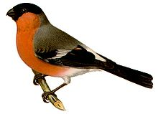
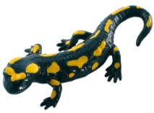

Ablauf-Schema FOR-LA-Projekte
Kontakt-
aufnahme
Pretest
1 Stunde
Posttest
1 Stunde
Ergebnis-
bericht
Eltern-
information
(Brief)
Vermittlung von
Arten- und Formenkenntnissen
im Nawi- und Biologieunterricht
Unterrichtseinheit
2- 4 Stunden

Slide 20

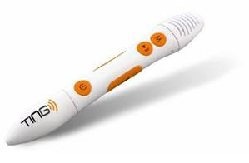
Laufende FOR-LA-Arbeiten
Bachelor-Arbeiten
Melanie Hedrich
Kann ein Tablet PC die Motivation
von Schülerinnen und Schülern fördern?
Jeannine Soukop & Ann-Kathrin Tomilson
Die Ermittlung der Motivation sowie des Lernerfolgs
von Schülerinnen und Schülern hinsichtlich eines Mediums zur Vermittlung von Vogelstimmen
© Spencer - Fotolia.com

Slide 21

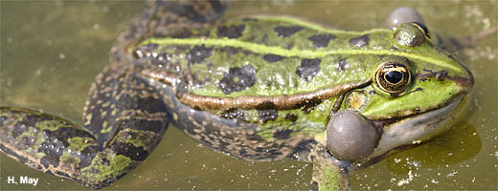
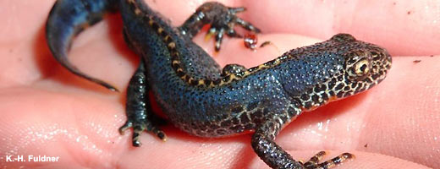
Laufende FOR-LA-Arbeiten
Bachelor-Arbeiten
Verena Thelen
Können Schülerinnen und Schüler
durch Kartenspiele Artenkenntnis
erlangen?
Lisa Wolfs & Constance Dose
Lernmotivation, Lernfreude und Selbstregulation bei computergestütztem Lernen
© Spencer - Fotolia.com
www.nabu.de

Slide 22


Laufende FOR-LA-Arbeiten
Master-Arbeiten
Lena Endrich
Bestimmen 2.0
Eine empirische Untersuchung zur Vermitt-
lung von Vogelstimmen und Laubbaumarten im Nawi-Unter-
richt
Anna-Maria Kutta
Ameisenforschung als neues Thema an Schulen

Slide 23

Wie läuft FOR-LA ab?
Phase 3:
Ergebnisse der FOR-LA-Projekte werden veröffentlicht:
Präsentation als Poster z.B. am Tag der Bachelorarbeit.
Bereitstellung der Bachelor-Arbeiten in der Bibliothek
und/oder als Internetpublikationen.
Veröffentlichung von publikationsreifen Arbeiten
in Fachzeitschriften.
© Spencer - Fotolia.com

Slide 24

Wie läuft FOR-LA ab?
Phase 3:
Ergebnisse der FOR-LA-Projekte werden präsentiert:
Direkte Kooperation mit Fachlehrer/innen an Schulen (ZfL)
Planung von Fortbildungsveranstaltungen (ZWW, PL)
Netzwerk Schule – Hochschule / Transferstelle Bildung (ZBH)
© Spencer - Fotolia.com

Slide 25

Ausblick FOR-LA
Nächste Schritte:
Vertikale Vernetzung
unterschiedlicher universitärer Studienfächer (AK Fachdidaktik)
unterschiedlicher Lehrformate
Horizontale Vernetzung
Bachelorarbeiten
Masterarbeiten
Dissertationen
Vernetzung Universität – Schule
Vision: FOR-LA-Projekte werden Normalität
im Schulalltag (ZfL)
© Spencer - Fotolia.com

Slide 26
FOR-LA : Vom Pilotprojekt zum dauerhaften Angebot
© Spencer - Fotolia.com

Slide 27
FOR-LA : Vom Pilotprojekt zum dauerhaften Angebot
Wahlpflichtangebot im Sinne der GLK-Förderung durch:
Zusätzliches Personal an der Universität
Lehrdeputat im Fach Didaktik der Biologie, sonst. Fachdidaktiken
Lehrdeputat im Fach Psychologie in den Bildungswissenschaften
© Spencer - Fotolia.com

Slide 28
FOR-LA : Vom Pilotprojekt zum dauerhaften Angebot
Wahlpflichtangebot im Sinne der GLK-Förderung durch:
Zusätzliches Personal an der Universität
Lehrdeputat im Fach Didaktik der Biologie, sonst. Fachdidaktiken
Lehrdeputat im Fach Psychologie in den Bildungswissenschaften
Langzeitkooperation mit Schulen
Lehrer und Lehrerinnen vor Ort
unterstützen die Umsetzung
Lehrer und Lehrerinnen beteiligen
sich zur eigenen Fortbildung und
ggf. zur eigenen Qualifikation
z.B. Promotion in Fachdidaktik
© Spencer - Fotolia.com

Slide 29
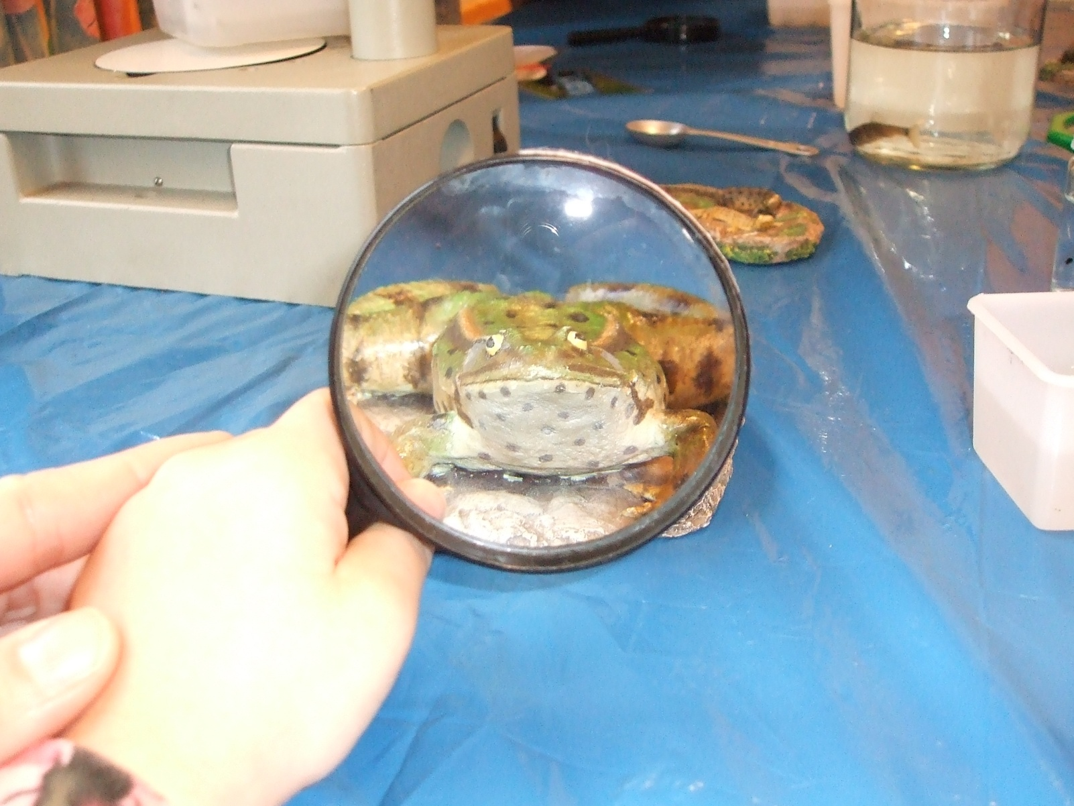
Ausblick FOR-LA
Vielen Dank für Ihr Interesse!
© Dreesmann

